Slide 1
コロナ禍と労働災害発生数との関連 分割時系列デザインによる検討
19
PAGES
三橋利晴｜mitsuh-t@cc.okayama-u.ac.jp
岡山大学病院 新医療研究開発センター

Slide 2
COI
本発表に関して、開示すべき利益相反に該当する事項はありません。

Slide 3
背景
2019年12月に確認された新型コロナウイルスによる感染症は、感染拡大と収束を繰り返しながらも、現在まで継続している（コロナ禍）。

Slide 4
背景
コロナ禍では…
保健衛生業：コロナ患者増加＝業務量増加
接客娯楽業：客数の減少＝業務量減少
労働災害発生数にも影響があるのでは？

Slide 5
目的
コロナ禍の労働災害発生数への影響についての検討は十分にはなされていない。
本研究ではコロナ禍と労働災害発生数との関連を検討することを目的とする。

Slide 6

方法／研究デザイン・データソース
分割時系列デザイン
労働災害発生数の時系列データ
2017年1月～2020年12月
「職場のあんぜんサイト」の公開データ
https://anzeninfo.mhlw.go.jp/user/anzen/tok/anst00.htm

Slide 7
方法／データ
コロナ禍は「2020年2月以降」と定義。
対象とした業種カテゴリ
全業種
保健衛生
接客娯楽

Slide 8
方法／解析方法
次の線形回帰モデルを採用
応答変数
労働災害発生数
説明変数
コロナ禍前後を示すダミー変数
研究開始時点からの時間
コロナ禍開始からの時間
労働災害発生数の季節性
時間に対するハーモニック関数を用いた。

Slide 9
方法／評価指標
コロナ禍前後の切片の変化
2020年2月に労災件数は予測された数よりもどれだけ増えたか？
コロナ禍前後の傾きの変化
「1ヶ月あたりの労災件数の変化」は、 2020年1月以前と2020年2月以降でどれだけ相違があるか？

Slide 10
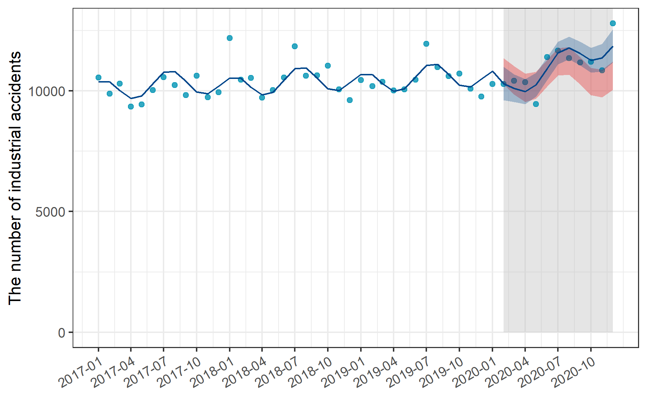
結果／全業種
点=実測値
曲線＝線型回帰で モデル化した値
コロナ禍前
コロナ禍後

Slide 11
結果／全業種
青エリア 実測値の95%信頼区間
コロナ禍前
コロナ禍後

Slide 12
結果／全業種
赤エリア
コロナ禍前の傾向が 継続した場合の95%信頼区間
コロナ禍前
コロナ禍後

Slide 13
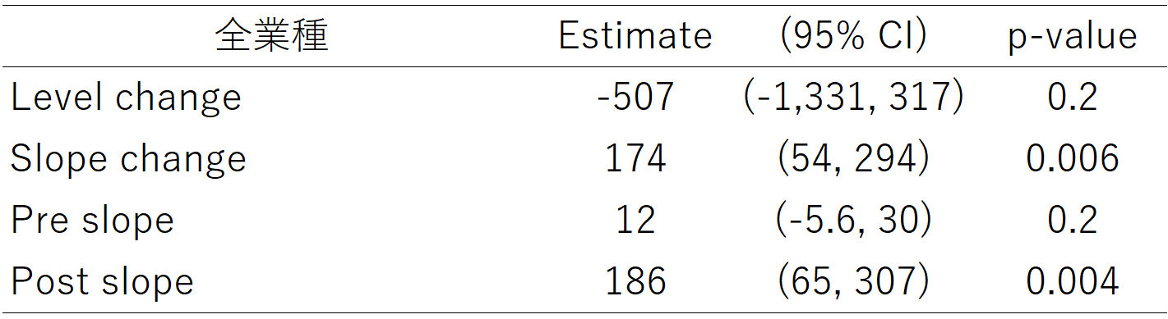
結果／全業種
-507
+174
切片は507件(1月の4.93%)の減少
傾きは174件/月の増加

Slide 14
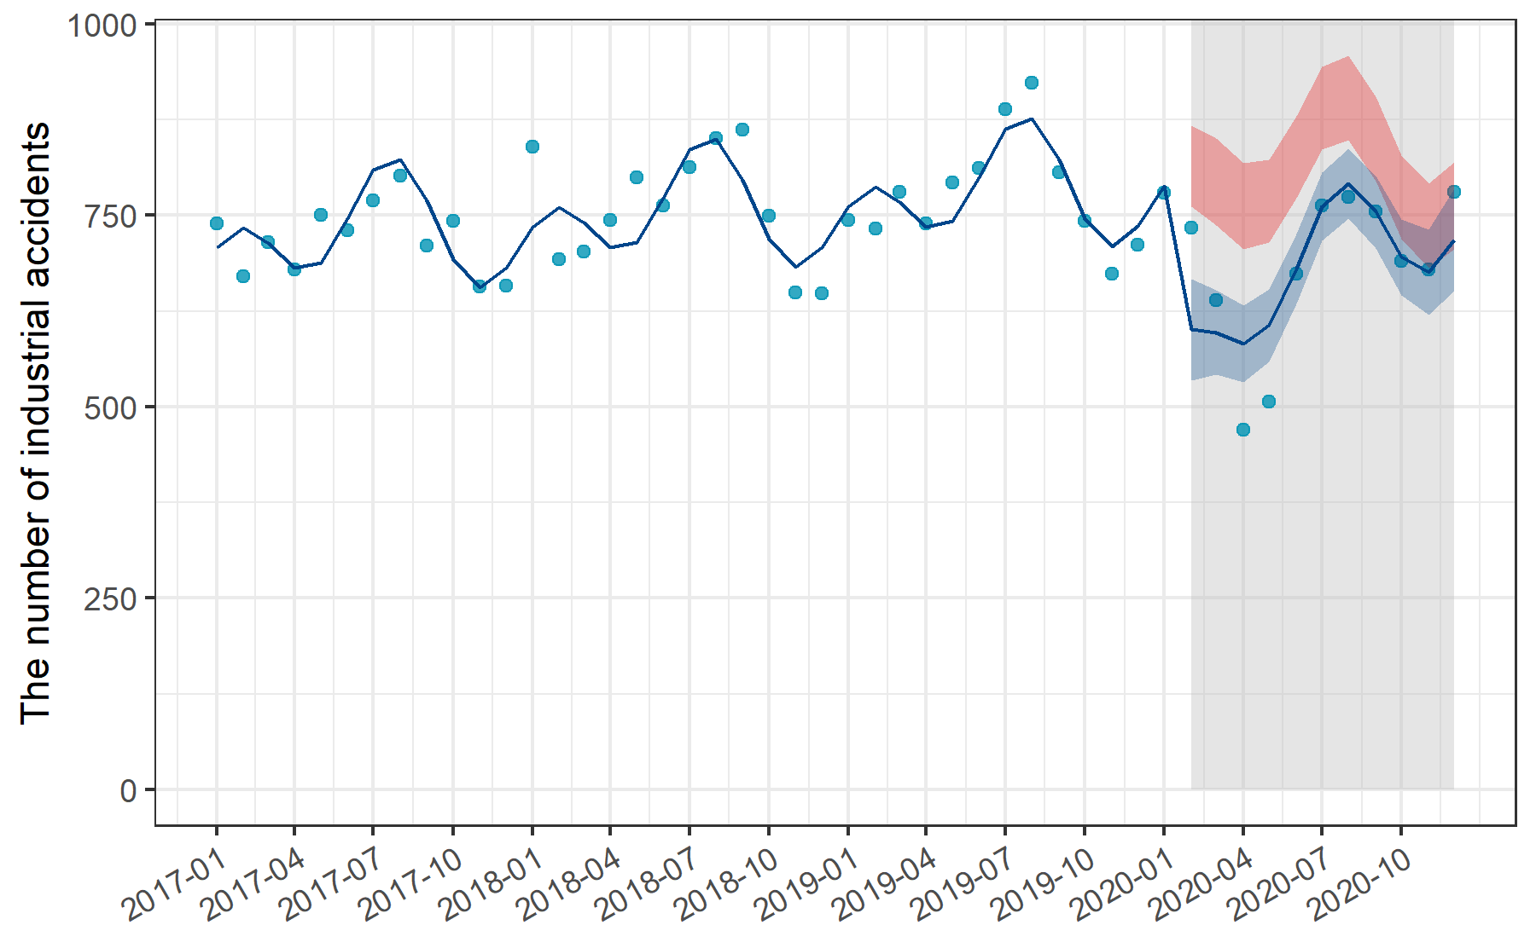
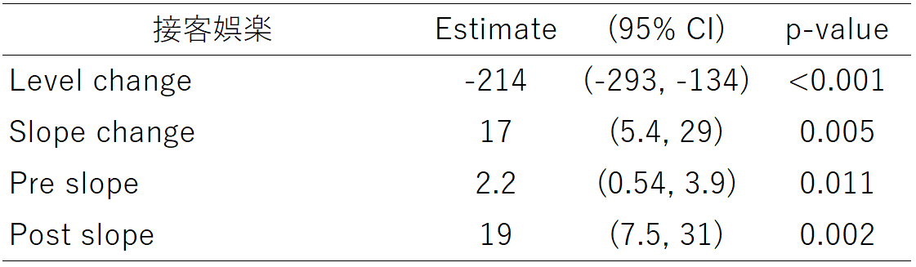
結果／娯楽接客
-214
+17
切片は214件(1月の27.5%)の減少
傾きは17件/月の増加

Slide 15
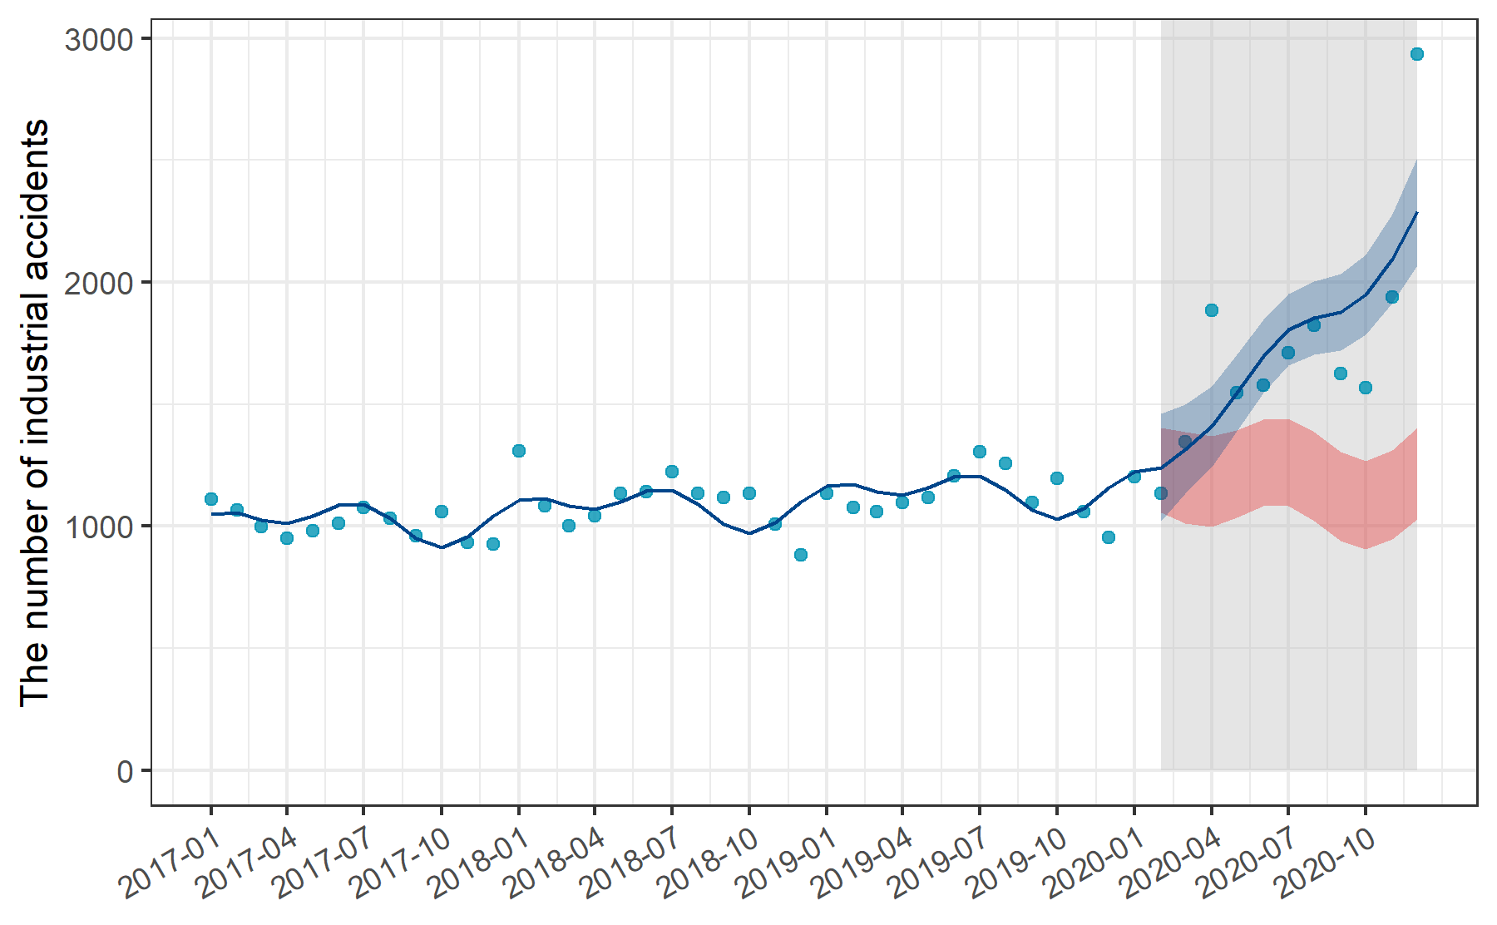
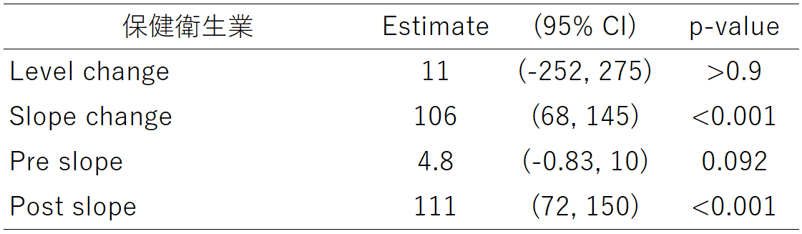
結果／保健衛生
+106
-11
切片は11件(1月の0.91%)の減少
傾きは106件/月の増加

Slide 16
考察/結果まとめ
全業種
コロナ禍により5%程度に減少した。
その後、コロナ禍前と同様の状態に戻りつつある。
接客娯楽
コロナ禍により27.5%減少した。
その後、徐々に戻っているが戻りは遅い。
保健衛生
コロナ禍による急激な増減はなかった。
急激に増加し、2020年12月の実測値では例年の3倍近い。
傾き（月あたりの労災件数変化量）
いずれの解析でも、コロナ禍前よりもコロナ禍後で傾きが大きい。

Slide 17
考察/結果の解釈
コロナ禍により、業務縮小によって、総労働時間が減少したことに起因して、労働災害数も減少したと考えられる。
接客娯楽で減少が顕著で、2020年2月には労災件数が特に大幅に減少している。
保健衛生では、むしろ業務量が増加し、労働災害数が増加している。
2020年のコロナ感染（労災）は6041人であった
内訳は、保健衛生で多かったと考えられる。
コロナ禍では、ソーシャルディスタンスやマスク着用などの通常と異なる労働環境となっており、労働の質が変化し、労災件数にも反映している可能性がある。

Slide 18
考察/限界点
公開データを用いているため、度数率や強度率を考慮できていない。
労災件数の変化が何に起因するか不明。
2020年1月→2020年2月で労働の質が急激に変化したとは考えにくく、切片の変化は労働時間の変化による影響が強いと考えられる。
傾きの変化は多様な要因が含まれているが、「withコロナの新しい働き方」がその要因の1つであると考えられる。

Slide 19
まとめ
コロナ禍により自粛等で労働時間が減少し、一時的に労働災害が減少した。
その後の変動を見ると、コロナ禍前よりも増加傾向が大きい。
Withコロナの新しい働き方が労災件数に影響を与えている可能性が考えられる。

